Slide 1

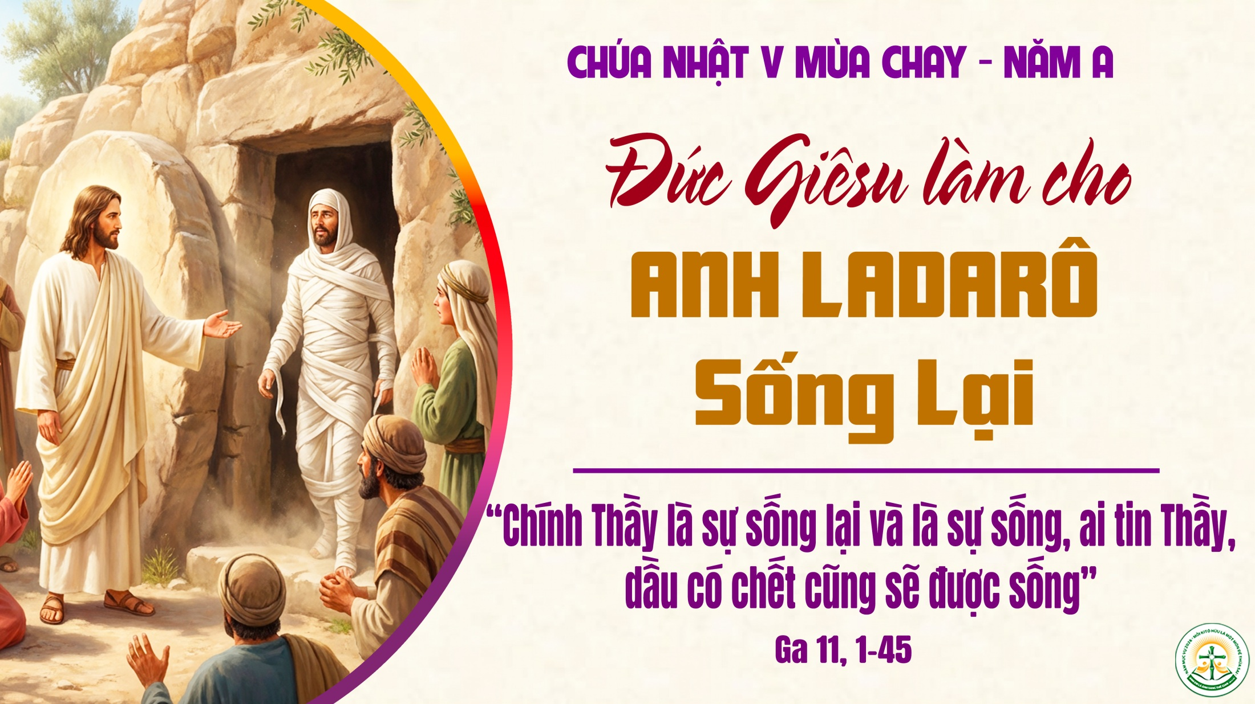

Slide 2
Tập Hát Cộng Đoàn

Slide 3
Đk: Vì Chúa một niềm từ ái, ơn cứu độ nơi Ngài chứa chan.

Slide 4
Chúa phán: “Ta là sự sống lại và là sự sống, ai tin Ta sẽ không chết bao giờ”.
Câu xướng trước Phúc Âm:

Slide 6
Ca Nhập Lễ Giọt Lệ Thống Hối Tâm Bảo

Slide 7
Đk: Lạy Chúa đoái thương nghe tiếng con phàn nàn, con hết lòng ăn năn, con sấp mình con xin hết lòng kêu van xin Chúa giúp con đau đớn vì tội lỗi. Con quyết lòng tự hối theo đường Chúa đi mà thôi.

Slide 8
Tk1: Ớ linh hồn xấu xa phạm tội nhiều, Chúa khoan dung chờ đợi mến yêu, hãy thật lòng ăn năn chừa chớ liều, gục đầu yên tựa bên lòng Chúa.

Slide 9
Đk: Lạy Chúa đoái thương nghe tiếng con phàn nàn, con hết lòng ăn năn, con sấp mình con xin hết lòng kêu van xin Chúa giúp con đau đớn vì tội lỗi. Con quyết lòng tự hối theo đường Chúa đi mà thôi.

Slide 11


Slide 12
thánh vịnh 129 lm kim long 04 câu

Slide 13
Đk: Vì Chúa một niềm từ ái, ơn cứu độ nơi Ngài chứa chan.

Slide 14
Tk1: Từ vực thẳm con kêu lên Ngài, lạy Chúa muôn lạy Chúa xin Ngài lắng nghe. Xin lắng tai thẩm nhận bao lời con tha thiết nguyện cầu.

Slide 15
Đk: Vì Chúa một niềm từ ái, ơn cứu độ nơi Ngài chứa chan.

Slide 16
Tk2: Ngài mà chấp bao nhiêu sai phạm, lạy Chúa ai người sẽ mong còn đứng yên, nhưng Chúa thương khoan hồng nên đoàn con luôn kính sợ Ngài.

Slide 17
Đk: Vì Chúa một niềm từ ái, ơn cứu độ nơi Ngài chứa chan.

Slide 18
Tk3: Lòng thành khẩn con trông mong Ngài, lạy Chúa nơi lời Chúa con hằng vững tin, như lính canh mỏi mòn mong hừng đông con ngóng trông Ngài.

Slide 19
Đk: Vì Chúa một niềm từ ái, ơn cứu độ nơi Ngài chứa chan.

Slide 20
Tk4: Cậy vào Chúa Ít-ra-en nào vì Chúa ban rộng rãi ơn giải thoát ta. Luôn xót thương trọn niềm cho thần dân xa thoát tội tình.

Slide 21
Đk: Vì Chúa một niềm từ ái, ơn cứu độ nơi Ngài chứa chan.

Slide 22


Slide 23
Chúa phán: “Ta là sự sống lại và là sự sống, ai tin Ta sẽ không chết bao giờ”.
Câu xướng trước Phúc Âm:

Slide 24


Slide 25
KINH TIN KÍNH

Slide 26
Tôi tin kính một Thiên Chúa là Cha toàn năng, Đấng tạo thành trời đất, muôn vật hữu hình và vô hình.

Slide 27
Tôi tin kính một Chúa Giêsu Kitô, Con Một Thiên Chúa, Sinh bởi Đức Chúa Cha từ trước muôn đời.

Slide 28
Người là Thiên Chúa bởi Thiên Chúa, Ánh Sáng bởi Ánh Sáng, Thiên Chúa thật bởi Thiên Chúa thật,

Slide 29
được sinh ra mà không phải được tạo thành, đồng bản thể với Đức Chúa Cha: nhờ Người mà muôn vật được tạo thành.

Slide 30
Vì loài người chúng ta và để cứu độ chúng ta, Người đã từ trời xuống thế.

Slide 31
Bởi phép Đức Chúa Thánh Thần, Người đã nhập thể trong lòng Trinh Nữ Maria, và đã làm người.

Slide 32
Người chịu đóng đinh vào thập giá vì chúng ta, thời quan Phongxiô Philatô; Người chịu khổ hình và mai táng, ngày thứ ba Người sống lại như lời Thánh Kinh.

Slide 33
Người lên trời, ngự bên hữu Đức Chúa Cha, và Người sẽ lại đến trong vinh quang để phán xét kẻ sống và kẻ chết, Nước Người sẽ không bao giờ cùng.

Slide 34
Tôi tin kính Đức Chúa Thánh Thần là Thiên Chúa và là Đấng ban sự sống, Người bởi Đức Chúa Cha và Đức Chúa Con mà ra,

Slide 35
Người được phụng thờ và tôn vinh cùng với Đức Chúa Cha và Đức Chúa Con: Người đã dùng các tiên tri mà phán dạy.

Slide 36
Tôi tin Hội Thánh duy nhất thánh thiện công giáo và tông truyền.

Slide 37
Tôi tuyên xưng có một Phép Rửa để tha tội. Tôi trông đợi kẻ chết sống lại và sự sống đời sau. Amen.

Slide 38


Slide 39

Ca Dâng Lễ Hiến Lễ Ăn Năn Đinh Công Huỳnh

Slide 40
Tk1: Của lễ tiến Chúa từ nhân mang nặng bao vấn vương trần gian. Ngày tháng chất ngất tội nhơ nguyện xin Chúa thứ tha lỗi lầm.

Slide 41
***: Yếu đuối mọn hèn đời con với xác thân phàm mỏng manh vẫn luôn sai phạm Chúa ơi nguyện xin thanh tẩy nên sạch trong.

Slide 42
Đk: Con xin dâng tâm tư tự hối, ăn năn. Bao năm qua đi hoang tìm chốn xa hoa. Cúi xin Ngài thương rửa con bằng nước ân tình. Để cuộc đời con trở nên tinh khiết vẹn tuyền.

Slide 43
Tk2: Nguyện Chúa chớ chấp tội con tuy Ngài biết thân con bụi tro. Một kiếp sống quá mỏng manh nhờ ơn Chúa mới nên vững mạnh.

Slide 44
***: Chính xác thân này Ngài luôn yêu thương đổ tràn hồng ân để con đêm ngày dõi theo đường ngay nẻo chính nơi Ngài thôi.

Slide 45
Đk: Con xin dâng tâm tư tự hối, ăn năn. Bao năm qua đi hoang tìm chốn xa hoa. Cúi xin Ngài thương rửa con bằng nước ân tình. Để cuộc đời con trở nên tinh khiết vẹn tuyền.

Slide 48
Ca Nguyện Hiệp Lễ Chúa Là Tất Cả Đời Con Giang Ân

Slide 49
Tk1: Chúa là tất cả đời con, con là tất cả của Chúa, vì yêu con Chúa tác sinh muôn loài, vì yêu con tay Chúa thương an bài, cho con một đời vui sống thiết tha.

Slide 50
***: Chúa là tất cả đời con, con là tất cả của Chúa, vì yêu con Chúa chết treo khổ hình, vì yêu con nên đã quên thân mình, cho con được làm Con Chúa suốt đời.

Slide 51
Đk: Chúa! Chúa chính là gia nghiệp đời con, gia nghiệp đời con. Con xin được đáp lại tình yêu, xin được đáp lại, đáp lại tình yêu.

Slide 52
Tk2: Sông nào chẳng đổ miền xuôi con người có thuở nằm nôi. Thời gian đưa chiếc lá bay qua rồi, đời vương vương như áng mây bên trời, tim con bồi hồi xao xuyến mãi thôi.

Slide 53
***: Ân tình Chúa đổ chẳng vơi con nào thấu lòng trời cao. Tình yêu thương vẫn thiết tha tuôn trào, tình dâng cao cho ngất ngây tâm hồn, reo vui một niềm cảm mến vô bờ.

Slide 54
Đk: Chúa! Chúa chính là gia nghiệp đời con, gia nghiệp đời con. Con xin được đáp lại tình yêu, xin được đáp lại, đáp lại tình yêu.

Slide 56
Ca Kết Lễ Kinh Chay Lm. Nguyễn Duy

Slide 57
Tk1: Con xin dâng muôn lời kinh thắm lệ chan hoà. Con kêu van Chuá nhân từ ghé mắt xót thương. Mùa chay thánh Chúa thương tha thứ tội nhơ. Lắng nghe con dâng lời khấn nguyện: Chúa ban ơn trong mùa thánh này.

Slide 58
Tk2: Trong đêm thâu tâm hồn con vướng bao tội tình. Bao đau thương đã phủ đầy trên tấm thân con. Vì yếu đuối Chúa đã thấu rõ hồn con, Chúa khoan nhân thương gọi trở về. Khứng ban muôn tâm tình thánh thiện.

